Slide 1


DERECHO A LA ALIMENTACIÓN EN LA CONSTITUCIÓN CHILENA: FUNDAMENTOS Y CONCEPTOS PARTICIPATIVOS
Prof. Patricia Galvez E.
Prof. Jorge Aranda
Universidad de Chile

Slide 2

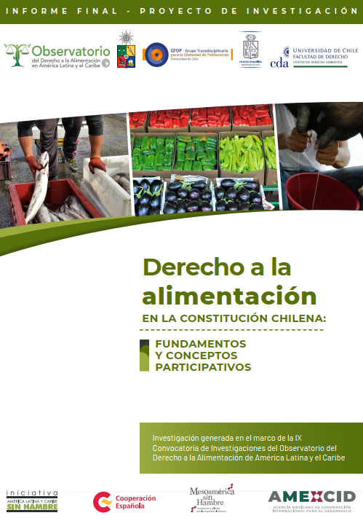

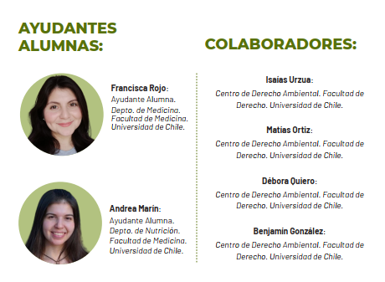

Slide 3
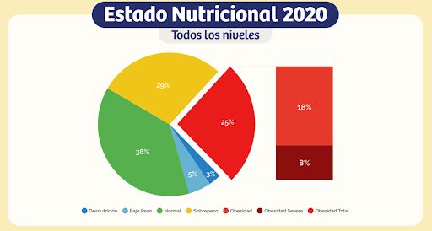
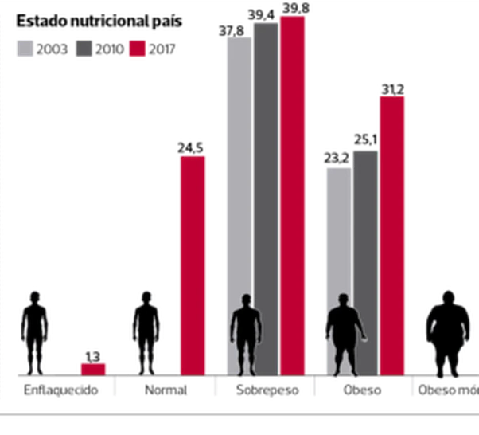

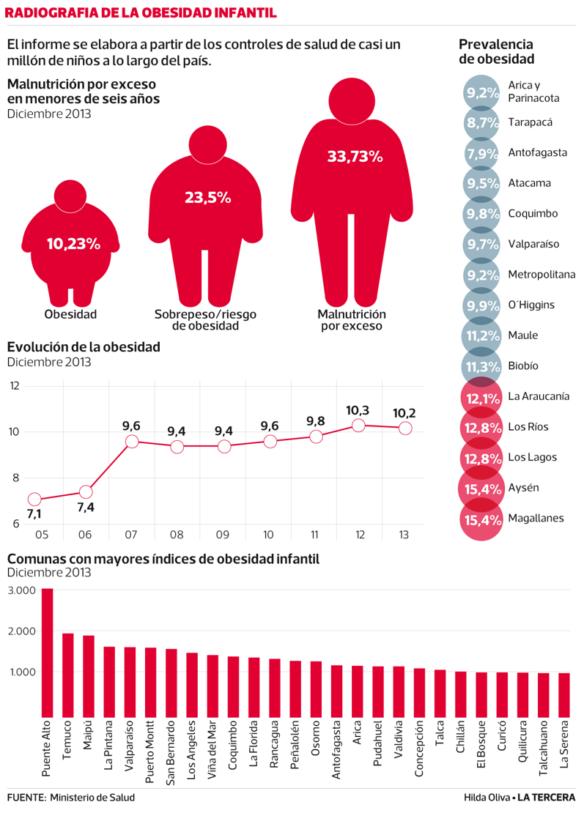
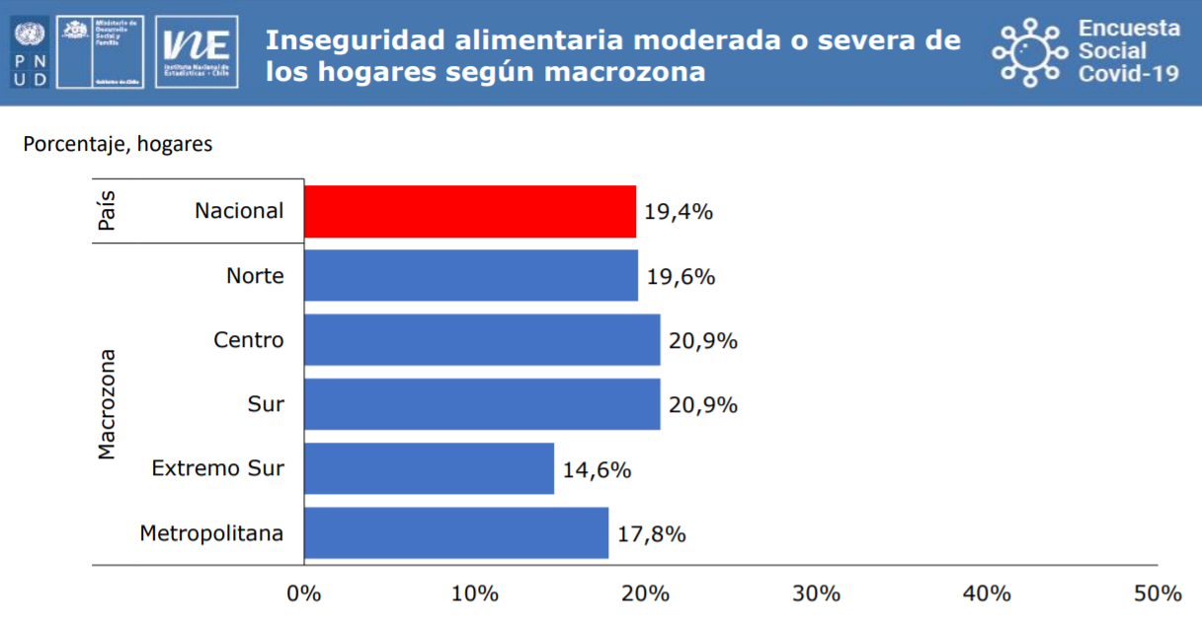

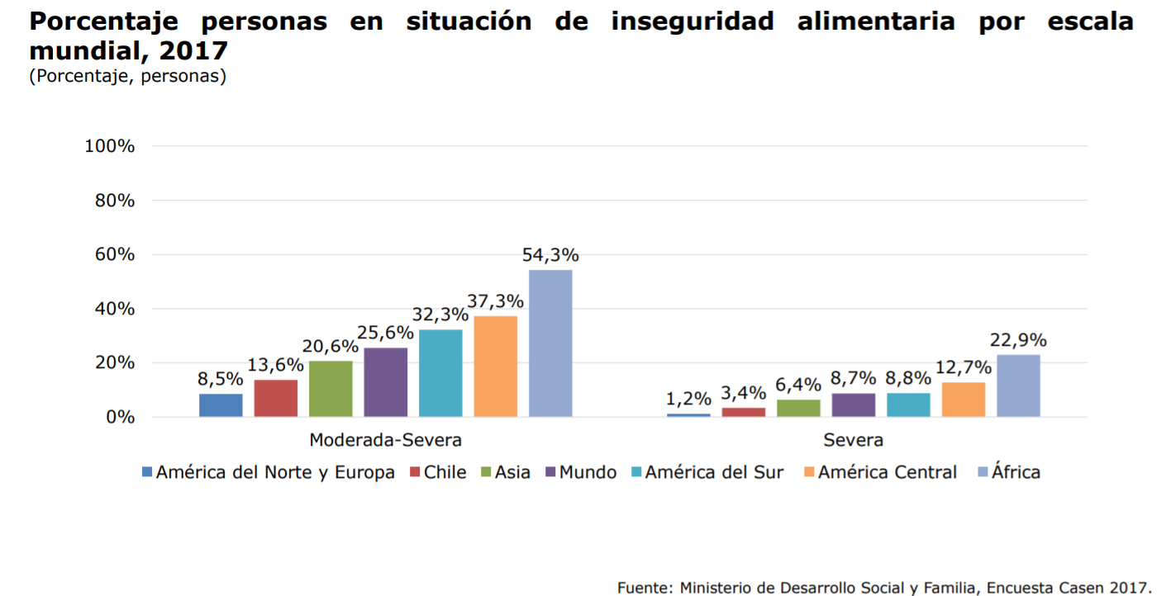
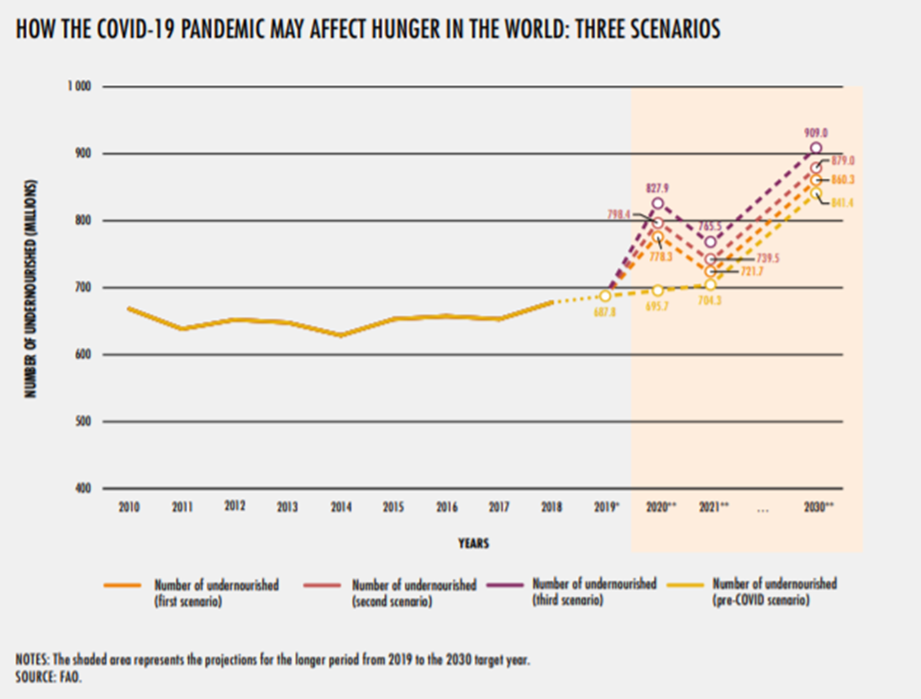
CONTEXTO

Slide 4
OBJETIVOS
General
Evaluar la necesidad de incluir el derecho a la alimentación en la nueva Constitución chilena.
Específicos
1. Analizar cualitativamente el contexto jurídico internacional.
2. Identificar las opiniones de actores clave respecto a la incorporación del derecho y sus dimensiones.
3. Proyectar el efecto de contar con el derecho a la alimentación en la Constitución.
4. Proponer un texto jurídico para ser incorporado en la nueva Constitución

Slide 5
METODOLOGIA
Estudio descriptivo, transversal y cualitativo
REVISION BIBLIOGRAFICA
ENTREVISTAS SEMIESTRUCTURADAS
ANALISIS REFLEXIVO
De Constituciones
Generación de propuesta constitucional
Beneficios nutricionales del Derecho Constitucional
Uso legal del Derecho Constitucional

Slide 6
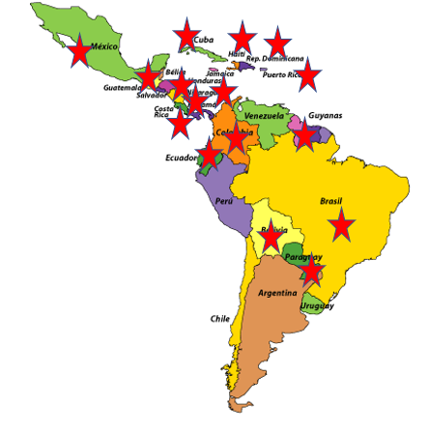
RESULTADOS
36% con derecho explicito en su Constitución.
Estado del arte mundial del derecho constitucional con foco en América: 89 países
Inocuidad alimentaria: 1 país
Alimentación saludable: 15 países
Seguridad alimentaria: 9 país
Soberanía alimentaria: 7 países

Slide 7
RESULTADOS
EN BENEFICIOS NUTRICIONALES
EN BENEFICIOS LEGALES
Poca literature sobre derecho constitucional (n=10)
Referencia a prevención del hambre y la desnutrición
Consagrarlo como Derecho Fundamental más allá de los Tratados Internacionales.
Permite direccionar políticas públicas.
Permite ser reclamado ante tribunales mediante una acción de amparo.

Slide 8
RESULTADOS
Actores claves
Contexto Político y social
Sistema Alimentario
Características
Actores temáticos
DA y Salud
DA y otros derechos
Reconocimiento de tratados y constitución
Políticas y programas

Slide 9
RESULTADOS: PROPUESTA DE TEXTO CONSTITUCIONAL
“Toda persona tiene el derecho fundamental a una alimentación inocua, saludable, sostenible, que cubra sus necesidades biológicas y nutricionales, respetando sus tradiciones sociales y culturales…
…El Estado tiene el deber de garantizar, en forma progresiva, continua y permanente, la disponibilidad y el acceso, tanto físico como económico, a alimentos que satisfagan este derecho…
…Además de requerir a quienes corresponda, que entreguen información pública, clara y veraz respecto a la trazabilidad, composición y calidad nutricional de los alimentos…
…Asimismo, el Estado promoverá ambientes alimentarios saludables, y el ejercicio de la soberanía alimentaria de los pueblos “

Slide 10
CONCLUSIONES
Es una deuda del Estado no contar con el derecho explícito a la alimentación en la Constitución Política, y constituye una oportunidad y un desafío incorporarlo al nuevo texto constitucional.
Es conveniente y necesario incorporar el derecho a la alimentación en la Constitución chilena, especialmente en el contexto social, político y alimentario-nutricional de nuestro país
Esta inclusión debería acompañarse de una buena caracterización de sus dimensiones, incluyendo entre otros, aspectos nutricionales, culturales y productivos, así como de artículos que permitan su judicialización de ser requerida.

Slide 11
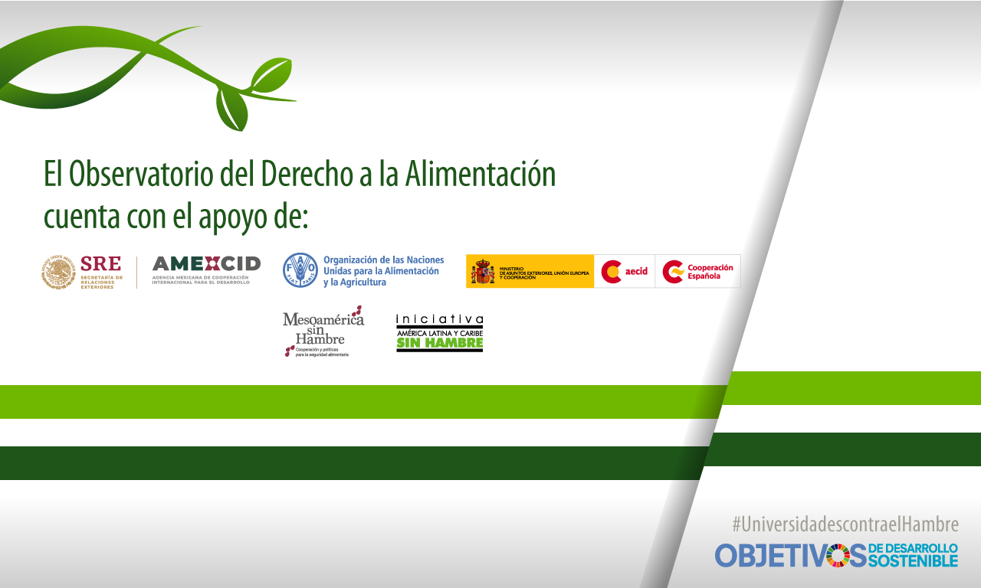
Twitter: @gtop_uchile
Mail: gtop@uchile.cl
Mail: derechoalaalimentacion@uchile.cl

